Slide 1



R·一年级下册
三
100以内数的认识
比较大小(1)

Slide 2



一、创设情境，引入数的大小比较
你知道哪本书贵，哪本书便宜吗?
65元
48元

Slide 3

二、自主学习，探究比较数的大小的方法
5
比一比。
42 37
有哪些方法?

Slide 4
42 37
＞
01
摆小棒。
42
37
4个十
3个十

Slide 5


42 37
＞
02
根据数的组成来比。
42有4个十和2个一。
42有4个十和2个一。
37有3个十和7个一。
37有3个十和7个一。

Slide 6
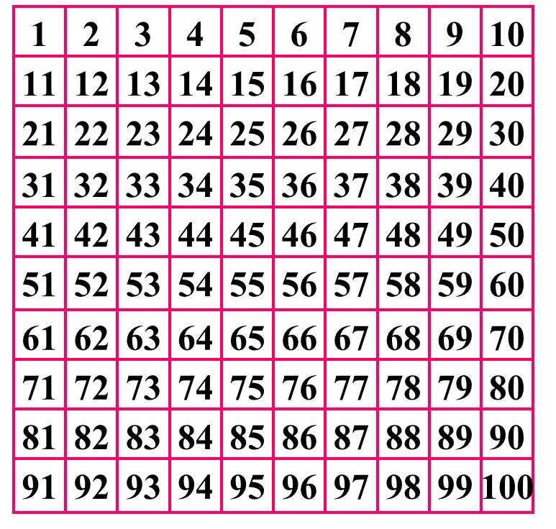

42 37
＞
03
根据数的顺序来比。
42在37的后面。

Slide 7
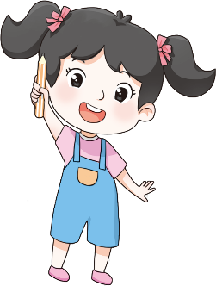
比较这四种方法，你觉得哪种方法更简便?
01
摆小棒。
√
02
根据数的组成来比。
03
根据数的顺序来比。

Slide 8

比一比。
49 50 63 58
75 81 57 61
＜
＞
＜
＜
你是怎样比较的?

Slide 9


23 25
23和25十位上的数相同。
这样的数怎样比较大小呢？
同桌两人合作，分别在计数器上拨出23和25。

Slide 10
23 25
＜
百位
十位
个位
百位
十位
个位
23
25

Slide 11
比一比。
49 46 52 53
64 61 85 86
＞
＜
＞
＜

Slide 12


归纳总结
两位数大小比较的方法：
（1）先看十位上的数，十位上的数大这个数就大；
（2）十位上的数相同，再比较个位上的数，个位上的数大这个数就大。

Slide 13
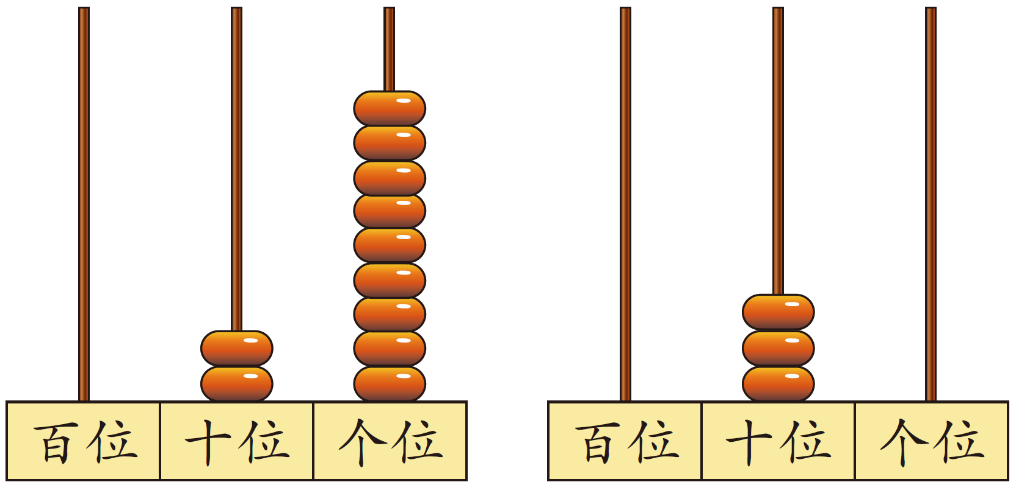
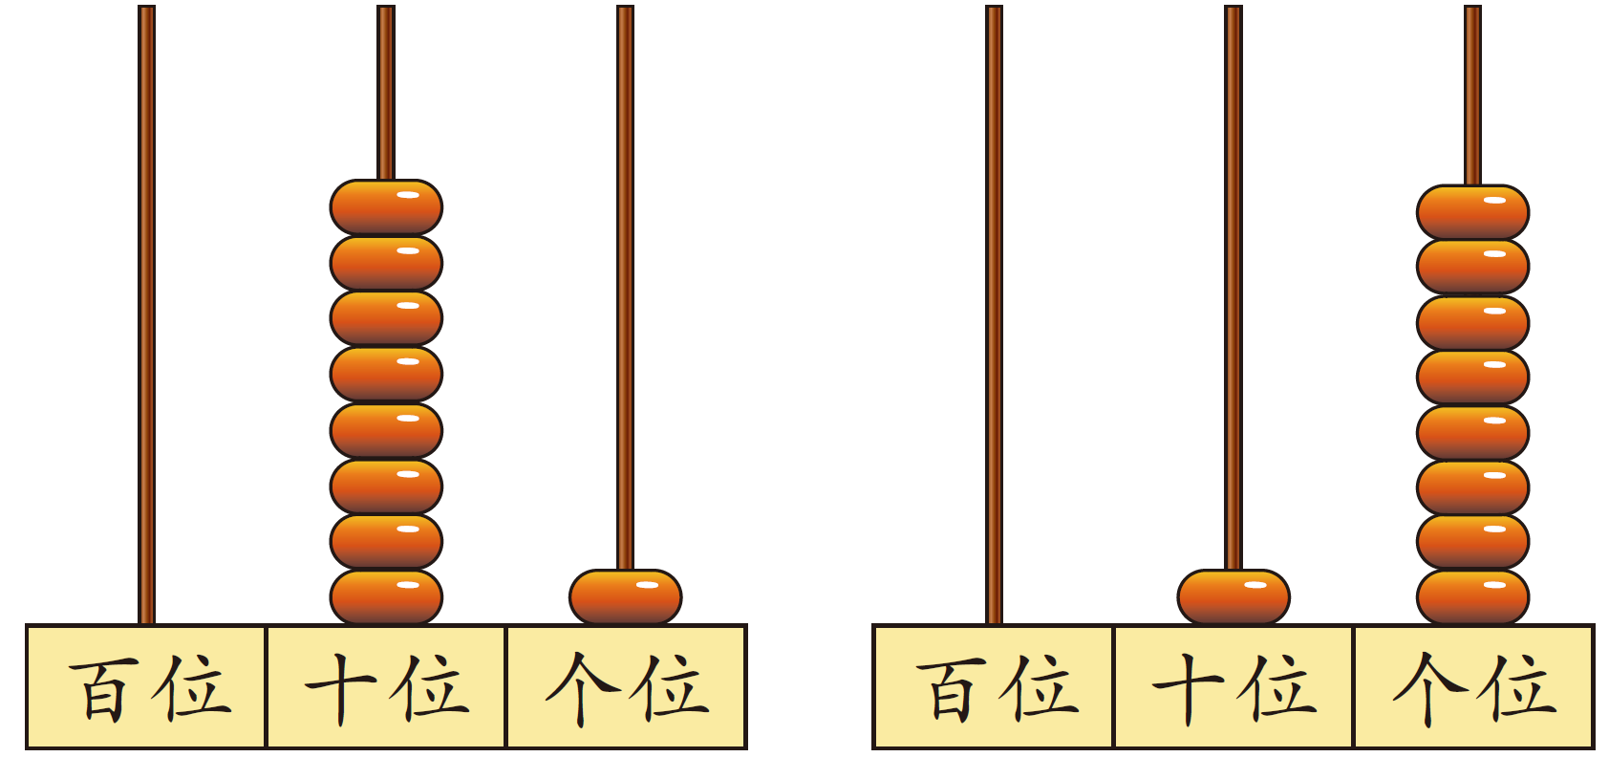
三、练习巩固、强化新知识
1.拨一拨，比一比。
[教材P33 做一做 第1题]
29 30 81 18
＜
＞

Slide 14
2.在 里填上“＞”“＜”或“＝” 。
[教材P33 做一做 第2题]
41
＜
45
63
＞
53
89
＜
98
47
＞
32
63
＜
68
37
＜
73

Slide 15
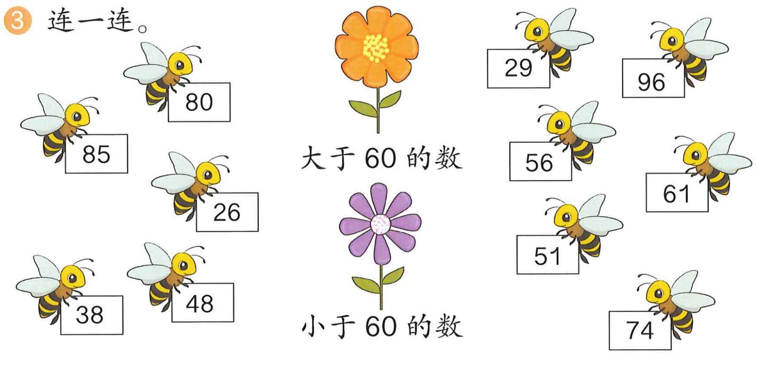
3. 连一连。
[教材P36 练一练 第4题]

Slide 16

拓展延伸
＜
（1）99 100
（2）给下列数字排队。
98 58 60 79 38
38
58
60
79
98
___＜ ___＜ ___＜ ___＜ ___

Slide 17
四、课堂小结
比较大小（1）
42 > 37 23 < 25
（1）先看十位上的数，十位上的数大这个数就大；
（2）十位上的数相同，再比较个位上的数，个位上的数大这个数就大。

Slide 18
作业设计
“状元成才路”系列丛书《创优作业100分 》或《状元作业本》对应课时作业。

